Slide 1
计算机网络
岩延 助教：潘卫国
yany@ucas.ac.cn panweiguo12b@mails.ucas.ac.cn

Slide 2
第四章 介质访问控制子层
4.1 信道分配问题
4.2 多路访问协议
4.3 以太网
4.4 无线LAN
4.5 宽带无线网络
4.6 蓝牙技术
4.7 数据链路层交换

Slide 3
4.4 无线LAN
4.4 无线局域网 WLAN
4.4.1 无线局域网的组成
4.4.2 802.11 标准中的物理层
4.4.3 802.11 标准中的 MAC 层
4.4.4 802.11 标准中的 MAC 帧
4.4.5 无线接入过程
4.5 无线个人区域网 WPAN
4.6 无线城域网 WMAN

Slide 4
4.4.1 无线局域网的组成
无线局域网（WLAN—Wireless Local Area Network）
  互连的各主机及设备之间采用无线通信。
  具备移动性
优点:无需电缆，简化安装
挑战
  干扰
  无线传输特性
  安全性
  有限频谱
IEEE 802.11
  MAC+PHY标准
  标准很复杂

Slide 5
802.11 定义了两种组网模式
Ad-Hoc 模式
Infrastructure 模式
  基本服务集合 BSS
  扩展服务集合 ESS

Slide 6
Ad-Hoc模式
所有的移动站之间互相平等，每个节点既是主机又是路由器
Station
Destination Station
Station
Station
sourceStation

Slide 7


Infrastructure 模式
基本服务集合 BSS
Distribution System
Server
Basic Service Set
Access
Point
由一个基站和若干个移动站组成
基站称为AP
一个BSS覆盖的范围称为一个基本服务区BSA。一个BSA的范围可以有几十米的直径
Station
Station
Station

Slide 8
Infrastructure 模式
扩展服务集合 ESS
Extended Service Set
Distribution System
Server
Basic Service Set
Access
Point
Access
Point
Station
Station
Station
Station
Basic Service Set
Station

Slide 9
802.11协议的组成元素
站(Station)：具有802.11 MAC层和物理层的设备
  固定站，半移动站，移动站
基本服务集(Basic service set – BSS)
  给定的媒体访问控制下互相协调对媒体的访问的一组站
  IEEE 802.11体系结构的基本构筑块
  BSS所覆盖的地理区域被称作基本服务区（BSA）或单元（Cell）
接入点(Access point – AP) ：向分配系统(DS)提供接入功能的站
分配系统(Distribution system – DS)：通常为一个局域网，连接一组BSS组成一个扩展服务集(extended service set – ESS)
ESS ：通过分配系统( DS)互联的多个BSS所组成的逻辑局域网
  扩展服务区域（ESA—Extended Service Area）

Slide 10
与接入点 AP 建立关联(association)
一个移动站若要加入到一个基本服务集 BSS，就必须先选择一个接入点 AP，并与此接入点建立关联。
建立关联就表示这个移动站加入了选定的 AP 所属的子网，并和这个 AP 之间创建了一个虚拟线路。
只有关联的 AP 才向这个移动站发送数据帧，而这个移动站也只有通过关联的 AP 才能向其他站点发送数据帧。

Slide 11
移动站与 AP 建立关联的方法
被动扫描，即移动站等待接收接入站周期性发出的信标帧(beacon frame)。
  信标帧中包含有若干系统参数（如服务集标识符 SSID 以及支持的速率等）。
主动扫描，即移动站主动发出探测请求帧(probe request frame)，然后等待从 AP 发回的探测响应帧(probe response frame)。

Slide 12
BSA的组网方式
BSA是构成无线局域网的最小单元
组网方式
  无中心的分布式对等方式
    无需AP
    任意两站可自行通信
  有中心的集中控制方式
    由AP完成中心控制，包括MAC控制及信道分配等
  混合方式

Slide 13
移动自组网络和移动 IP 并不相同
移动 IP 技术使漫游的主机可以用多种方式连接到因特网。
移动 IP 的核心网络功能仍然是基于在固定互联网中一直在使用的各种路由选择协议。
移动自组网络是将移动性扩展到无线领域中的自治系统，它具有自己特定的路由选择协议，并且可以不和因特网相连。

Slide 14
加入BSA
站点启动
  寻找BSA，获取相关信息
BSA间切换
  在新的AP上重登录
认证管理
移动性处理
  不能以MAC地址标识位置
  必须在MAC子层内处理
  跨越子网的移动性由移动IP处理

Slide 15
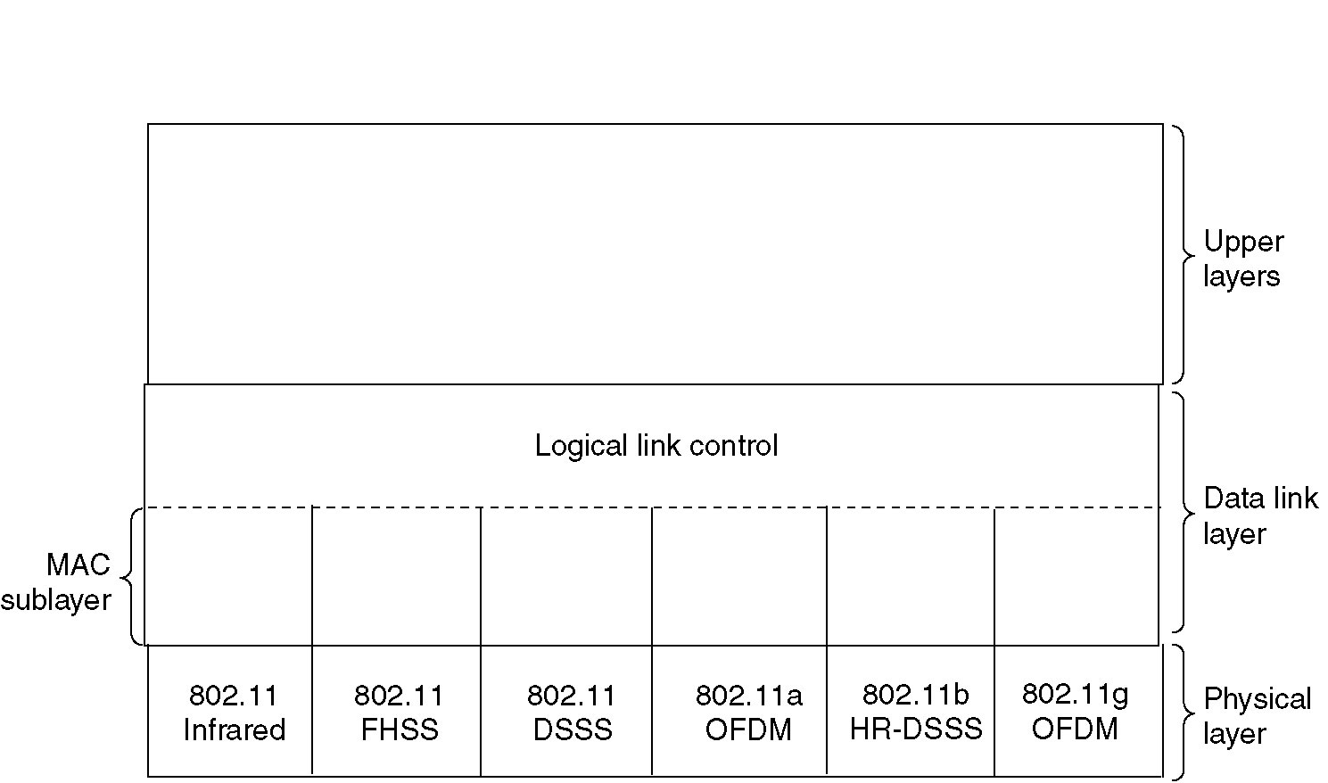
802.11协议栈

Slide 16
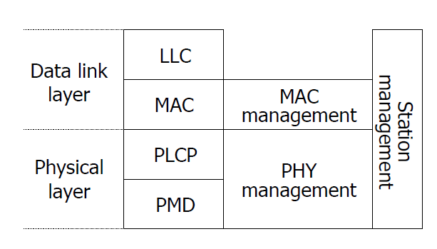
802.11的协议架构

Slide 17
4.4.2 802.11 物理层
802.11物理层
  802.11
  802.11a
  802.11b
  802.11g
802.11 的物理层有以下几种实现方法：
  直接序列扩频 DSSS
  正交频分复用 OFDM
  跳频扩频 FHSS （已很少用）
  红外线 IR （已很少用）
物理层分为两个子层
  物理层会聚规程（PLCP）
  物理层媒体依赖（PMD）

Slide 18
几种常用的 802.11 无线局域网
标准 | 频段 | 数据 速率 | 物理层 | 优缺点
802.11b | 2.4 GHz | 最高为 11 Mb/s | HR-DSSS | 最高数据率较低，价格最低，信 号传播距离最远，且不易受阻碍
802.11a | 5 GHz | 最高为 54 Mb/s | OFDM | 最高数据率较高，支持更多用户 同时上网，价格最高，信号传播 距离较短，且易受阻碍
802.11g | 2.4 GHz | 最高为 54 Mb/s | OFDM | 最高数据率较高，支持更多用户 同时上网，信号传播距离最远， 且不易受阻碍，价格比 802.11b 贵

Slide 19
距离越远、信号越弱、速率越低
802.11 采用了动态速率漂移
技术，可以根据环境噪声变化对
传输速率进行自动调整。
在理想情况下，发送节点以最
高速率11Mb/s进行发射。当设备
移动到覆盖范围之外，或者出现
重大干扰时，发送节点将自动逐次降低速率，以5.5Mb/s、2Mb/s或1Mb/s等速率进行发射。
类似地，如果无线设备从低速
率环境进入高速率环境，发射速
率将会随之自动逐次提高。这种
动态速率漂移技术对上层协议是
透明的。
11Mbps
5.5Mbps
2Mbps
1Mbps
使用不同的调制方法，得到不同的速率。

Slide 20
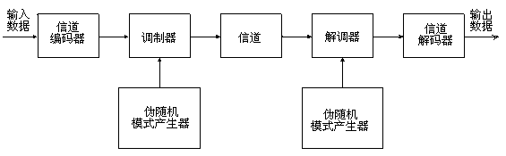
扩频通信
扩频技术（ SS—Spread Spectrum ）
  待传的数据信号用数字编码技术扩展为很宽的频带信号
    多址通信
    抗噪声干扰
    抗多径干扰
    安全
扩展频谱系统模型

Slide 21
跳频扩频
跳频扩频
  使用扩展编码来不断地改变载波的额定频率
  跳频模式可由伪随机序列产生，所以不可预测其下一个跳频位置
跳频系统分类
  高速、中速、低速

Slide 22
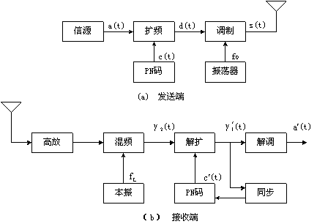
直接序列扩频
直接序列扩频
  发送的信息用伪随机码（PN码）扩展到一个很宽的频带上去
  在接收端用与发端扩展用的相同的伪随机码对接收到的扩频信号进行相关处理
系统组成

Slide 23
OFDM
正交频分多路复用（OFDM）
  将信道分成若干正交子信道，将高速数据信号转换成并行的低速子数据流，调制到在每个子信道上进行传输
  OFDM技术之所以越来越受关注，是因为OFDM有很多独特的优点：
    频谱利用率很高。
    抗多径干扰与频率选择性衰落能力强。
    动态子载波分配技术能使系统达到最大比特率。
    通过各子载波的联合编码，可具有很强的抗衰落能力。

Slide 24
4.4.3 802.11 的 MAC 层协议
CSMA/CA 协议
无线局域网不能简单地搬用 CSMA/CD 协
议。这里主要有两个原因。
CSMA/CD 协议要求一个站点在发送本站数据的同时，还必须不间断地检测信道，但在无线局域网的设备中要实现这种功能就花费过大。
即使我们能够实现碰撞检测的功能，并且当我们在发送数据时检测到信道是空闲的，在接收端仍然有可能发生碰撞。

Slide 25
802.11的MAC层协议
两种MAC操作模式
分布式协调功能（DCF）
  使用CSMA/CA
  无中心控制
点协调功能（PCF）
  使用基站来控制BSS内的活动
无争用服务 | 点协调功能PCF Point coordination function |  |  |  |  |  | MAC Sublayer
争用服务 | 分布协调功能DCF CSMA/CA
 | 802.11 Infrared | 802.11 FHSS | 802.11 DSSS | 802.11a OFDM | 802.11b HR-DSSS | 802.11g OFDM | Physical Layer

Slide 26
802.11 的 MAC 层
MAC 层通过协调功能来确定在基本服务集 BSS 中
的移动站在什么时间能发送数据或接收数据。
无争用服务（选用）
争用服务
（必须实现）
点协调功能 PCF
(Point Coordination Function)
MAC 层
分布协调功能 DCF
(Distributed Coordination Function)
(CSMA/CA)
物理层

Slide 27
DCF 子层在每一个结点使用 CSMA 机制的分布式接入算法，让各个站通过争用信道来获取发送权。因此 DCF 向上提供争用服务。
无争用服务
争用服务
点协调功能 PCF
(Point Coordination Function)
MAC 层
分布协调功能 DCF
(Distributed Coordination Function)
(CSMA/CA)
物理层

Slide 28
分布式协调功能
分布式协调功能(DCF)
  所有站都必须支持
  基于竞争
    带冲突避免的载波感应多路访问（CSMA/CA）协议
无线局域网不能使用 CSMA/CD，而只能使用改进的 CSMA 协议。
  改进的办法是把 CSMA 增加一个碰撞避免(Collision Avoidance)功能。
  802.11 就使用 CSMA/CA 协议。而在使用 CSMA/CA 的同时，还增加使用停止等待协议。

Slide 29
PCF 子层使用集中控制的接入算法把发送数据权
轮流交给各个站从而避免了碰撞的产生
无争用服务
争用服务
点协调功能 PCF
(Point Coordination Function)
MAC 层
分布协调功能 DCF
(Distributed Coordination Function)
(CSMA/CA)
物理层

Slide 30
点协调功能
点协调功能(PCF)
  可选功能
  提供无竞争（CFP）区间
  与DCF共存
工作机制
  周期性广播信标帧
  站点申请服务
  负责站的睡眠及唤醒

Slide 31
帧间间隔 IFS
所有的站在完成发送后，必须再等待一段很短的时间（继续监听）才能发送下一帧。这段时间的通称是帧间间隔 IFS (InterFrame Space)。
帧间间隔长度取决于该站欲发送的帧的类型。高优先级帧需要等待的时间较短，因此可优先获得发送权。
若低优先级帧还没来得及发送而其他站的高优先级帧已发送到媒体，则媒体变为忙态因而低优先级帧就只能推迟发送。这样就减少了发生碰撞的机会。

Slide 32
三种帧间间隔
SIFS，即短(Short)帧间间隔，是最短的帧间间隔，用来分隔开属于一次对话的各帧。一个站应当能够在这段时间内从发送方式切换到接收方式。
使用 SIFS 的帧类型有：ACK 帧、CTS 帧、由过长的 MAC 帧分片后的数据帧，以及所有回答 AP 探询的帧和在 PCF 方式中接入点 AP 发送出的任何帧。
DIFS
PIFS
SIFS
媒体空闲
发送第 1 帧
时间
源站
SIFS
有帧要发送
ACK
时间
目的站
DIFS
PIFS
争用窗口
SIFS
NAV（媒体忙）
发送下一 帧
时间
其他站
等待重试时间
有帧要发送
推迟接入

Slide 33
三种帧间间隔
PIFS，即点协调功能帧间间隔，它比 SIFS 长，是为了在开始使用 PCF 方式时（在 PCF 方式下使用，没有争用）优先获得接入到媒体中。PIFS 的长度是 SIFS 加一个时隙(slot)长度。
时隙的长度是这样确定的：在一个基本服务集 BSS 内当某个站在一个时隙开始时接入到媒体时，那么在下一个时隙开始时，其他站就都能检测出信道已转变为忙态。
DIFS
PIFS
SIFS
媒体空闲
发送第 1 帧
时间
源站
SIFS
有帧要发送
ACK
时间
目的站
DIFS
PIFS
争用窗口
SIFS
NAV（媒体忙）
发送下一 帧
时间
其他站
等待重试时间
有帧要发送
推迟接入

Slide 34
三种帧间间隔
DIFS，即分布协调功能帧间间隔（最长的 IFS），在 DCF 方式中用来发送数据帧和管理帧。DIFS 的长度比 PIFS 再增加一个时隙长度。
DIFS
PIFS
SIFS
媒体空闲
发送第 1 帧
时间
源站
SIFS
有帧要发送
ACK
时间
目的站
DIFS
PIFS
争用窗口
SIFS
NAV（媒体忙）
发送下一 帧
时间
其他站
等待重试时间
有帧要发送
推迟接入

Slide 35
CSMA/CA 协议的原理
欲发送数据的站先检测信道。
  802.11 标准规定了在物理层的空中接口进行物理层的载波监听。
  通过收到的相对信号强度是否超过一定的门限数值可判定是否有其他的移动站在信道上发送数据。
若检测到信道空闲（如何检测？），则在等待一段时间 DIFS 后就可发送。
目的站若正确收到此帧，则经过时间间隔 SIFS 后，向源站发送确认帧 ACK。
若源站在规定时间内没有收到确认帧 ACK（由重传计时器控制这段时间），就必须重传此帧，直到收到确认为止，或者经过若干次的重传失败后放弃发送。

Slide 36
虚拟载波监听
虚拟载波监听(Virtual Carrier Sense)
  RTS/CTS
  源站将它要占用信道的时间（包括目的站发回确认帧所需的时间）通知给所有其他站，以便使其他所有站在这一段时间都停止发送数据。
  大大减少了碰撞的机会。
“虚拟载波监听”中其他站并没有监听信道
  收到了“源站的通知”，效果好像是其他站都监听了信道。
“源站的通知”就是源站在其 MAC 帧首部中的第二个字段“持续时间”中填入了在本帧结束后还要占用信道多少时间（以微秒为单位），包括目的站发送确认帧所需的时间。

Slide 37
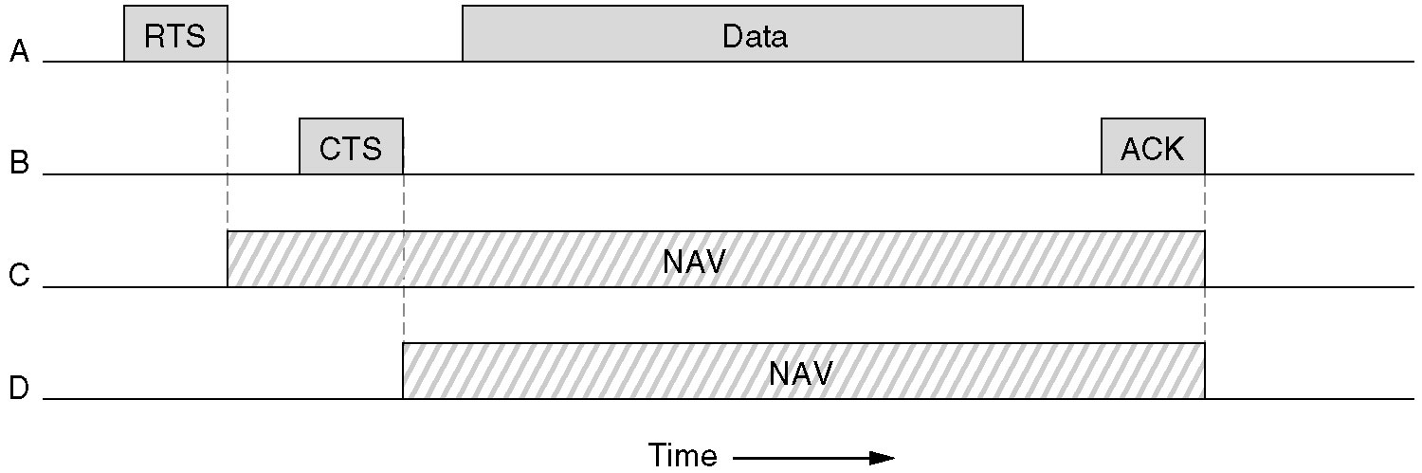
网络分配向量
当一个站检测到正在信道中传送的 MAC 帧首部的“持续时间”字段时，就调整自己的网络分配向量 NAV (Network Allocation Vector)。
  NAV 指出了必须经过多少时间才能完成数据帧的这次传输，才能使信道转入到空闲状态。

Slide 38
三种工作方式
站点在执行协议时可以有三种选择：
  永远不使用RTS/CTS。
  当超过“RTS_门槛值”（它是一个可管理的参数）使用RTS/CTS。
  总是使用RTS/CTS
    如果发生使用RTS或CTS的避免冲突，所浪费的带宽要比一个大的数据帧发生冲突少得多。然而对于高负荷的媒体，RTS/CTS帧发射的开销引入了附加的延迟。

Slide 39
竞争窗口
信道从忙态变为空闲时，任何一个站要发送数据帧时，必须等待一个 DIFS 的间隔。
  如果信道忙，则进入竞争窗口，计算随机退避时间以便再次重新试图接入到信道。
  如果信道空闲等待一个DIFS，开始计数，最先计数完成的站点可以传输。
  在听到有其他的站传输后暂停计数，在发送完成后等待一个DIFS后重新开始计数。
在信道从忙态转为空闲时，各站就要执行退避算法。这样做就减少了发生碰撞的概率。
802.11 使用二进制指数退避算法。
  时间分槽（Slotted）
  分槽时间还用于定义帧间间隔及后退时间

Slide 40
二进制指数退避算法
第 i 次退避就在 2^{2 + i} 个时隙中随机地选择一个，即：
  第 I 次退避是在时隙 {0, 1, …, 2^{2 + i – 1}} 中随机地选择一个。 。
第 1 次退避是在 8 个时隙（而不是 2 个）中随机选择一个。
第 2 次退避是在 16 个时隙（而不是 4 个）中随机选择一个。

Slide 41
退避计时器(backoff timer)
站点每经历一个时隙的时间就检测一次信道。这可能发生两种情况。
  若检测到信道空闲，退避计时器就继续倒计时。
  若检测到信道忙，就冻结退避计时器的剩余时间，重新等待信道变为空闲并再经过时间DIFS 后，从剩余时间开始继续倒计时。如果退避计时器的时间减小到零时，就开始发送整个数据帧。

Slide 42
退避算法的使用情况
仅在下面的情况下才不使用退避算法：
  检测到信道是空闲的，并且这个数据帧是要发送的第一个数据帧。
除此以外的所有情况，都必须使用退避算法。即：
  在发送第一个帧之前检测到信道处于忙态。
  在每一次的重传后。
  在每一次的成功发送后。

Slide 43
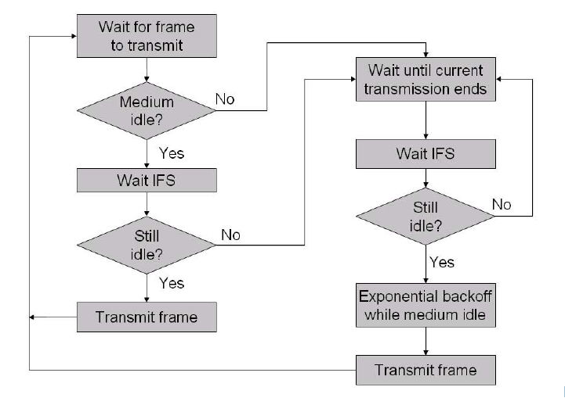
802.11的MAC操作流程

Slide 44
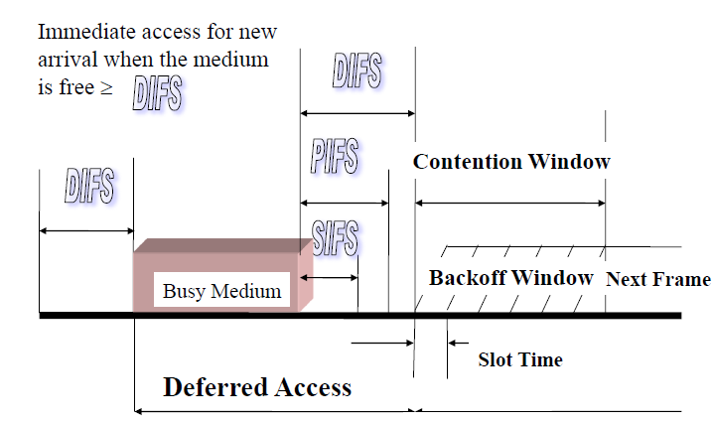
基本接入方式

Slide 45
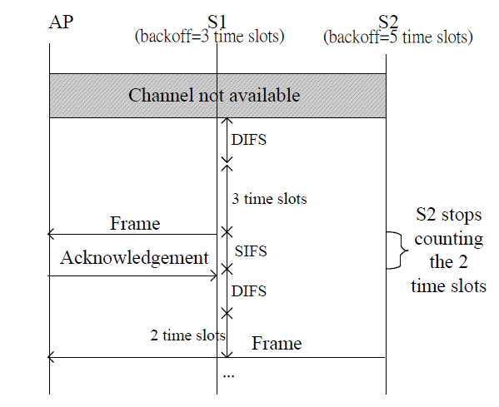
基本接入方式

Slide 46
RTS 和 CTS 帧以及数据帧和ACK 帧的传输时间
DIFS
RTS
数据
时间
源站
SIFS
SIFS
SIFS
CTS
ACK
时间
目的站
DIFS
争用窗口
NAV（RTS）
时间
其他站
NAV（CTS）
NAV（数据）
推迟接入

Slide 47
分片
帧成功传输的概率随帧长度增加而减小
  如果帧太大，可能导致多次重传
802.11允许分片
  传输的帧被分成小的碎片
  单独校验
  单独确认
  提高了整体吞吐量

Slide 48
分片的发送举例
SIFS
长的帧划分为许多分片
源站
RTS
分片 1
分片 2
分片 3
t
目的站
CTS
ACK
ACK
ACK
t
其他站
NAV (RTS)
t
NAV (CTS)

Slide 49
4.4.4 802.11 局域网的 MAC 帧
802.11 帧共有三种类型，即控制帧、数据帧和管理帧。
下面是数据帧的主要字段。
MAC 首部
字节 2 2 6 6 6 2 6 0 ~ 2312 4
帧控制
持续期
地址 1
地址 2
地址 3
序号控制
地址 4
帧主体
FCS
位 2 2 4 1 1 1 1 1 1 1 1
协议
版本
类型
子类型
到
DS
从
DS
更多
分片
重试
功率
管理
更多
数据
WEP
顺序

Slide 50
关于 802.11 数据帧的地址
802.11 数据帧最特殊的地方就是有四个地址字段。
到 DS | 从 DS | 地址 1 | 地址 2 | 地址 3 | 地址 4
0 | 0 | 目的地址 | 源地址 | AP 地址 | ——
0 | 1 | 目的地址 | AP 地址 | 源地址 | ——
1 | 0 | AP 地址 | 源地址 | 目的地址 | ——
1 | 1 | 接收地址 | 发送地址 | 目的地址 | 源地址

Slide 51
4.4.5 无线接入过程
站启动初始化、开始正式使用AP 传送数据幀前，要经过三个阶段才能接入:
(1) 扫描(SCAN)
(2) 认证(Authentication)
(3) 关联(Association)

Slide 52
无线接入过程
第一阶段 : 扫描（ SCAN )
若无线站点 设成 Ad-hoc 模式：
站先寻找是否已有 IBSS（与站所属相同的SSID）存在，如有，则参加（join）；若无, 则会自己创建一个IBSS，等其他站来 join。
若无线站点 设成 Infrastructure 模式：
1、主动扫描方式（特点：能迅速找到）
依次在11个信道发出 Probe Request 帧，寻找与站所属有相同SSID的AP，若找不到有相同 SSID 的 AP，则一直扫描下去…
2、被动扫描方式（特点：找到时间较长，但站点节电）
站被动等待AP 每隔一段时间定时送出的 Beacon 信标幀，该帧提供了AP及所在BSS相关信息。

Slide 53
无线接入过程
第二阶段 : 认证（Authentication）
当站找到与其有相同 SSID 的 AP，然后进入认证阶段。只有身份认证通过的站点才能进行无线接入访问。802.11提供几种认证方法，有简单有复杂，如采用802.1x/EAP认证方法时大致为：
站向AP发送认证请求
AP向认证服务器发送请求信息要求验证站的身份
认证服务器认证完毕后向AP返回相应信息
如果站身份不符，AP向站返回错误信息
如果站身份相符，AP向站返回认证响应信息

Slide 54
无线接入过程
第三阶段 : 关联（Association）
当 AP 向 站 返回认证响应信息、身份认证获得通过后， 进入关联阶段。
站 向 AP 发送关联请求
AP 向站返回关联响应
至此，接入过程才完成， 站初始化完毕，可以开始向
AP 传送数据幀。

Slide 55

无线接入过程示意图
STA
AP
Probe Request
扫描
Probe Response
● ● ●
Probe Request
SSID
Probe Response
比较
Authentication Server
认证
Y
Authentication Request
Authentication Response
关联
Association Request
Association Response

Slide 56
4.5 宽带无线网络
2002 年 4 月通过了 802.16 无线城域网的标准。欧洲的 ETSI 也制订类似的无线城域网标准 HiperMAN。
WMAN 可提供“最后一英里”的宽带无线接入（固定的、移动的和便携的）。
在许多情况下，无线城域网可用来代替现有的有线宽带接入，因此它有时又称为无线本地环路。

Slide 57
WiMAX
Worldwide Interoperability for Microwave Access
WiMAX 常用来表示无线城域网 WMAN，这与Wi-Fi 常用来表示无线局域网 WLAN 相似。
IEEE 的 802.16 工作组是无线城域网标准的制订者，而 WiMAX 论坛则是 802.16 技术的推动者。
两个正式标准
  802.16d（它的正式名字是 802.16-2004），是固定宽带无线接入空中接口标准（2 ~ 66 GHz频段）。
  802.16 的增强版本，即 802.16e，是支持移动性的宽带无线接入空中接口标准（2 ~ 6 GHz频段），它向下兼容 802.16-2004。

Slide 58






802.16 无线城域网服务范围的示意图
802.16
802.16
802.11 WLAN
802.16
802.16
因特网
802.16
802.11 热点
802.16 基站
802.11 WLAN
802.16 基站
电信网
ISP

Slide 59
与802.11的区别
移动性不同
覆盖范围不同
带宽、频率范围不同
设计目标不同

Slide 60
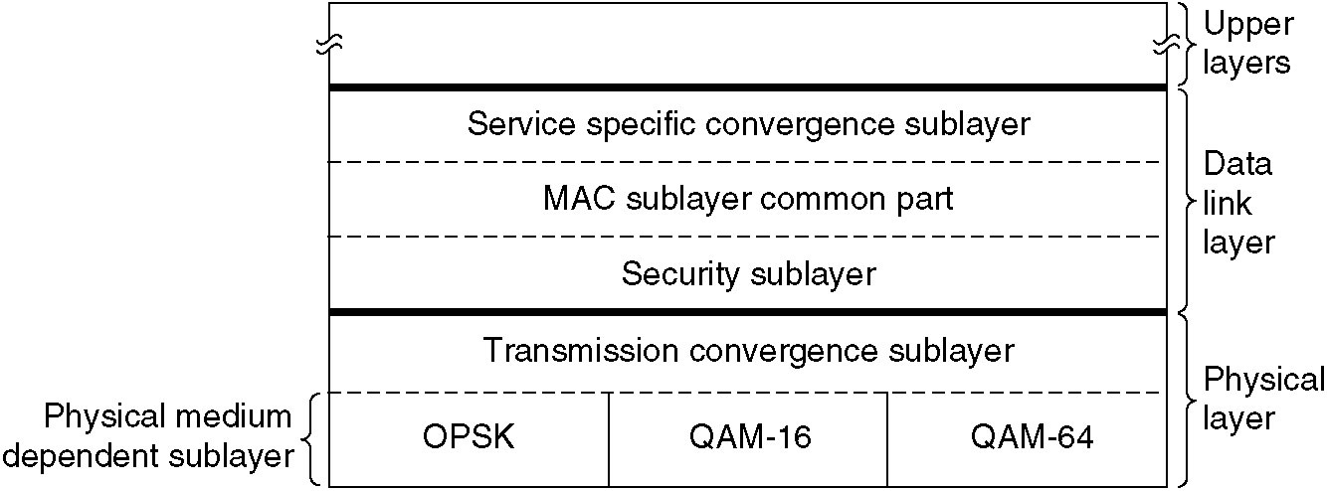
802.16 协议栈
The 802.16 Protocol Stack.

Slide 61
802.16 物理层
WiMAX物理层的技术特点：
  在物理层采用正交频分复用，实现高效的频谱利用率。
  双工方式：支持时分双工(TDD)、频分双工(FDD)，同时也支持半双工频分双工(HFDD)。
  可支持移动和固定的情况，移动速度最高可达120 km/h。
  带宽划分灵活，系统的带宽范围为1.25 MHz～20 MHz。
  使用多天线技术提高系统容量和覆盖范围。
  采用混合自动重传(HARQ)技术。
  采用自适应调制编解码(AMC)技术。
  采用功率控制技术，目标是最大化频谱效率，而同时满足其他系统指标。
  采用先进的信道编码技术增加通信质量，扩大覆盖范围。

Slide 62
OFDM和OFDMA技术
在802.16d/16e中均引进了正交频分复用(OFDM)和正交频分复用多址(OFDMA)技术。
OFDMA
  在OFDMA系统中，用户仅仅使用所有的子载波中的一部分，如果同一个帧内的用户的定时偏差和频率偏差足够小，则系统内就不会存在小区内的干扰，比码分系统更有优势。
  由于OFDMA可以把跳频技术和OFDM技术相结合，因此可以构成一种更为灵活的多址方案，此外由于OFDMA可以灵活地适应带宽要求，可以与动态信道分配技术结合使用来支持高速的数据传输。

Slide 63
混合自动重传
HARQ
  将自动重传(ARQ)和前向差错编码结合的物理层技术
I型HARQ
  把FEC和ARQ简单地结合起来
II型HARQ
  在I型的基础上，以码合并产生解码增益的思想充分利用了每次发送的数据分组当中包含的有用信息
  重发数据包仅包含冗余信息
III型HARQ
  无论是原始数据包还是重传数据包都包含原始数据信息

Slide 64
其他
MIMO
  多天线的应用模式
自适应调制编码
  根据信道条件分配传输功率和码率，以提高传输速率或系统吞吐量
信道编码
  802.11d/e标准采用了RS分组码、卷积编码、卷积Turbo码、分组Turbo码、低密度稀疏检验矩阵码(LDPC)等纠错编码技术

Slide 65
802.16 MAC层
三个子层：
  特定业务汇聚子层(SSCS)、
  MAC公共部分子层(CPS)
  安全子层(SS)

Slide 66
特定业务汇聚子层
面向连接
  一组正在传输的单向分组数据
  数据的操作和调度都是以连接为基础
  基站管理着整个单元内的所有连接
  连接通过一个16bit的标识符(CID)来唯一标识。
  连接的最大限制是65536个。
业务流
  为了实现不同业务的不同QoS。
  业务流以一组QoS参数集为基本特征。
  每个连接上承载的是业务流。
  4种不同等级的业务：主动授权业务、实时轮询业务、非实时轮询业务、尽力服务。
业务流和连接把MAC从逻辑上分成两层
  上层为向网络层提供服务的业务流，用于区分不同业务的QoS；
  下层为MAC管理和调度的单位—— 连接

Slide 67
MAC公共部分子层
核心部分
  系统接入、带宽分配、连接建立、连接维护
QoS机制
  业务流的管理
    将MAC数据包与业务流关联
    创建业务流
    动态管理业务流
    通信过程中对MAC数据包进行分类并调度
  相应的QoS保证机制
    不同业务分成不同类型进行排队
    不同队列采用不同调度算法
带宽分配及请求机制
  用户站可以通过请求、授权、轮询、基于竞争的集中式带宽请求、基于竞争的CDMA带宽请求等多种方式向基站申请带宽。

Slide 68
MAC公共部分子层
网络接入与初始化，分为四步
  扫描下行信道，并与基站建立同步
  获取上行链路参数
  初始校准(测距)
  最后进行基本能力协商、认证与密钥交换、注册、建立IP连接、向用户站传送配置参数等过程

Slide 69
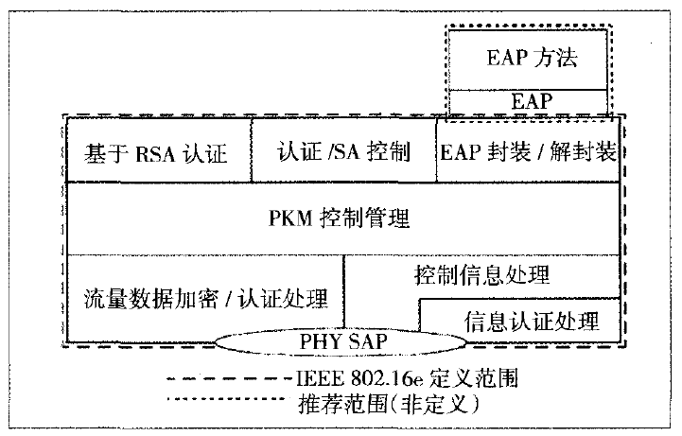
安全子层
主要功能
  提供认证、密钥交换和加解密处理。

Slide 70
4.6 无线个人区域网 WPAN
Wireless Personal Area Network
在个人工作地方把属于个人使用的电子设备用无线技术连接起来自组网络，不需要使用接入点 AP。
整个网络的范围大约在 10 m 左右。
无线个人区域网 WPAN 和个人区域网 PAN (Personal Area Network)并不完全等同，因为 PAN 不一定都是使用无线连接的。

Slide 71
WPAN 和 WLAN 并不一样
WPAN 是以个人为中心来使用的无线人个区域网，它实际上就是一个低功率、小范围、低速率和低价格的电缆替代技术。WPAN 都工作在 2.4 GHz 的 ISM 频段。
但 WLAN 却是同时为许多用户服务的无线局域网，它是一个大功率、中等范围、高速率的局域网。

Slide 72
4.6.1 蓝牙系统(Bluetooth)
最早使用的 WPAN 是 1994 年爱立信公司推出的蓝牙系统，其标准是 IEEE 802.15.1 。
蓝牙的数据率为 720 kb/s，通信范围在 10 米左右。
蓝牙使用 TDM 方式和扩频跳频 FHSS 技术组成不用基站的皮可网(piconet)。

Slide 73
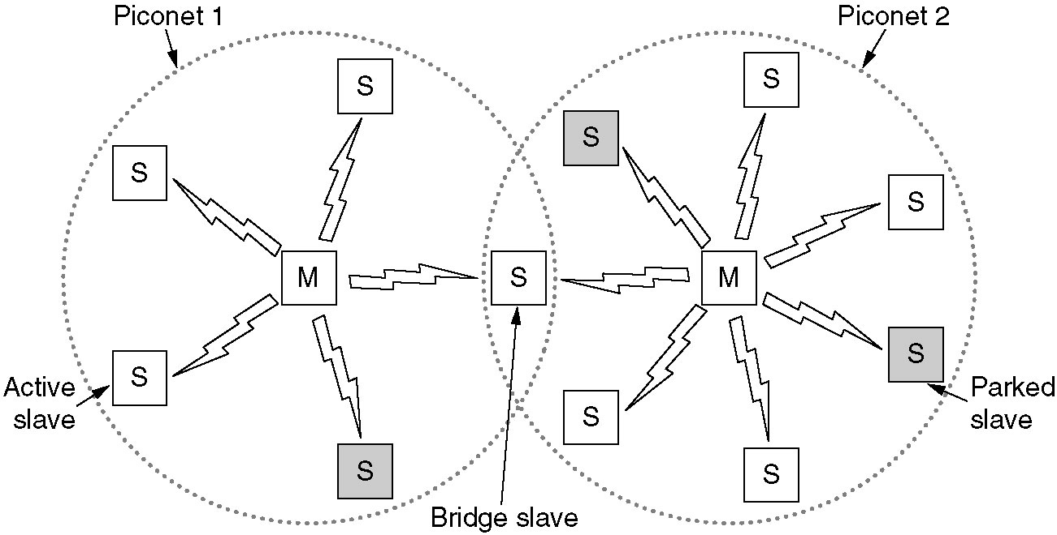
蓝牙系统
采用的技术
  跳频
  组网
  安全可靠性
  纠错

Slide 74
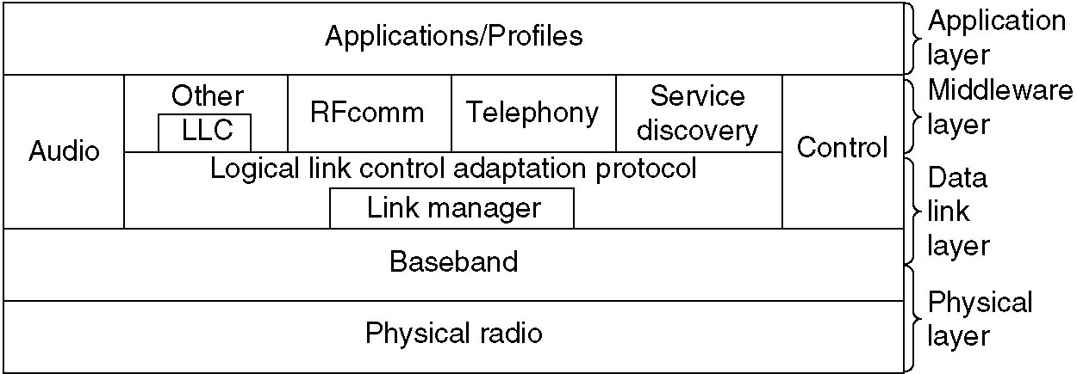
蓝牙协议栈
物理层
基带层
L2CAP
中间件层
应用层

Slide 75
4.6.2 低速 WPAN
低速 WPAN 主要用于工业监控组网、办公自动化与控制等领域，其速率是 2 ~ 250 kb/s。
低速 WPAN 的标准是 IEEE 802.15.4。最近新修订的标准是 IEEE 802.15.4-2006。
低速 WPAN 中最重要的就是 ZigBee。
ZigBee 技术主要用于各种电子设备（固定的、便携的或移动的）之间的无线通信，其主要特点是通信距离短（10 ~ 80 m），传输数据速率低，并且成本低廉。

Slide 76
ZigBee 的特点
功耗非常低。在工作时，信号的收发时间很短；而在非工作时，ZigBee 结点处于休眠状态，非常省电。对于某些工作时间和总时间之比小于 1% 的情况，电池的寿命甚至可以超过10 年。
网络容量大。一个 ZigBee 的网络最多包括有255 个结点，其中一个是主设备，其余则是从设备。若是通过网络协调器，整个网络最多可以支持超过 64000 个结点。

Slide 77
ZigBee 的标准
在 IEEE 802.15.4 标准基础上发展而来的。
所有 ZigBee 产品也是 802.15.4 产品。
IEEE 802.15.4 只是定义了 ZigBee 协议栈的最低的两层（物理层和 MAC 层），而上面的两层（网络层和应用层）则是由 ZigBee 联盟定义的。

Slide 78
Zigbee的网络结构
网络基本成员
  设备(Device)
两类设备
  全功能设备(Full Function Device，FFD)
  精简功能设备(Reduce Function Device，RFD)

Slide 79
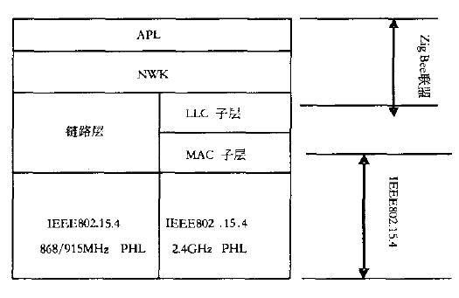
ZigBee 的协议栈
基于OSI模型
  物理层(PHL)
    2．4GHz
    868／915MHz
  数据链路层
  网络层(NWK)
  应用层(APL）

Slide 80
ZigBee 的组网方式可采用星形和网状拓扑，或两者的组合
有一个全功能设备 FFD 充当网络的协调器。
ZigBee 网络中数量最多的端设备是精简功能设备 RFD 结点。
端设备
RFD
FFD
路由器
FFD
FFD
协调器
FFD
FFD
FFD
FFD

Slide 81
高速 WPAN
高速 WPAN 用于在便携式多媒体装置之间传送数据，支持11 ~ 55 Mb/s的数据率，标准是 802.15.3， 。
IEEE 802.15.3a 工作组还提出了更高数据率的物理层标准的超高速 WPAN，它使用超宽带 UWB 技术。
UWB 技术工作在 3.1 ~ 10.6 GHz 微波频段，有非常高的信道带宽。超宽带信号的带宽应超过信号中心频率的 25% 以上，或信号的绝对带宽超过 500 MHz。
超宽带技术使用了瞬间高速脉冲，可支持 100 ~ 400 Mb/s 的数据率，可用于小范围内高速传送图像或 DVD 质量的多媒体视频文件。

Slide 82
几种无线网络的比较
用户
数据率
1 Gb/s
100 Mb/s
10 Mb/s
1 Mb/s
100 kb/s
10 kb/s
802.15.3
超宽带
Wi-Fi
4G
移动通信
802.11g, a
WiMAX
802.16
802.11b
802.15.1
蓝牙
3G
移动通信
802.15.4
ZigBee
2G
移动通信
覆盖范围
PAN LAN MAN WAN

